Slide 1
Instalační manuál pro python pro LEGO MINDSTORMS EV3
Adam Jáneš

Slide 2
Příprava
Programovatelnou kostku LEGO MINDOSTORMS EV3
Notebook se slotem pro SD kartu a volnou pamětí 360 MB
Micro SD kartu s maximální kapacitou 16 Gb
Redukci z micro SD karty na SD kartu
Software pro vytvoření bootovacího média (balenaEtcher)
Visual Code Studio

Slide 3
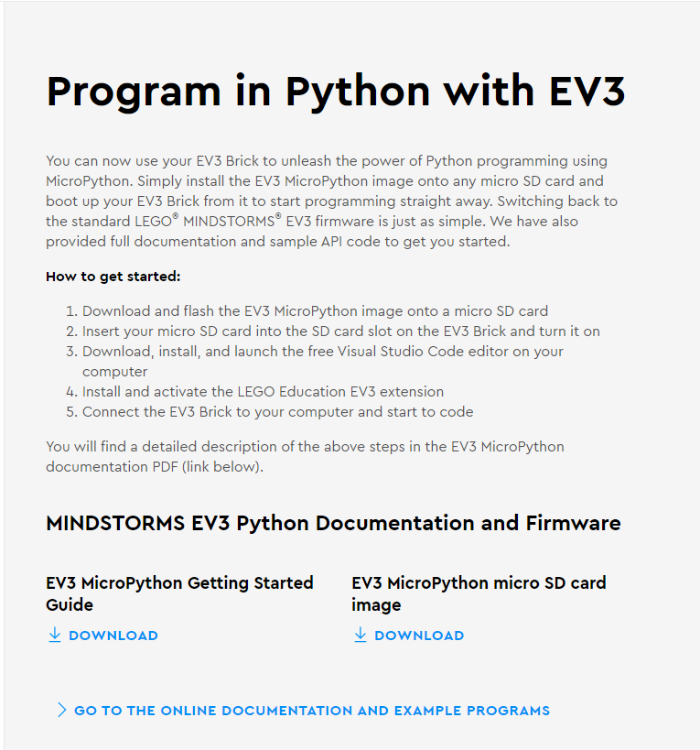
Stažení obrazu micro SD karty
Stáhneme obraz z: https://education.lego.com/en-us/product-resources/mindstorms-ev3/teacher-resources/python-for-ev3

Slide 4
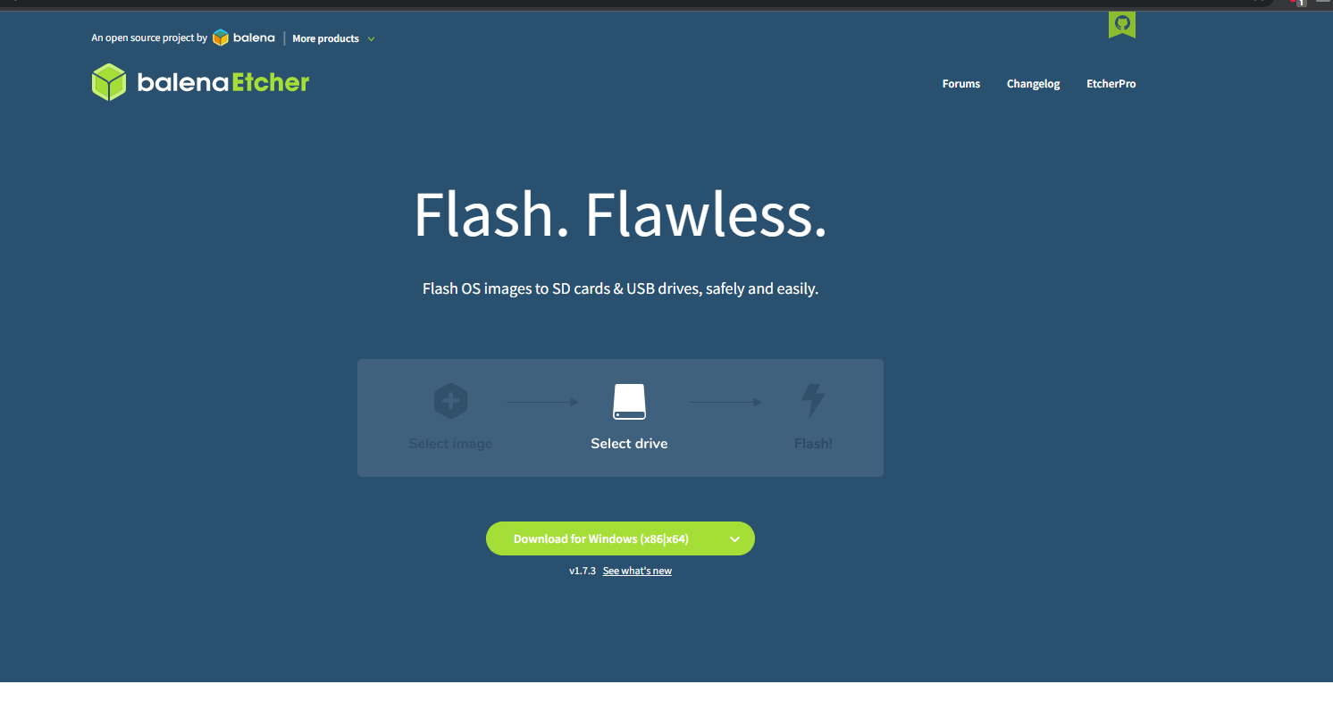
Stažení a instalace balenaEtcher
Ke stažení z: https://www.balena.io/etcher/

Slide 5
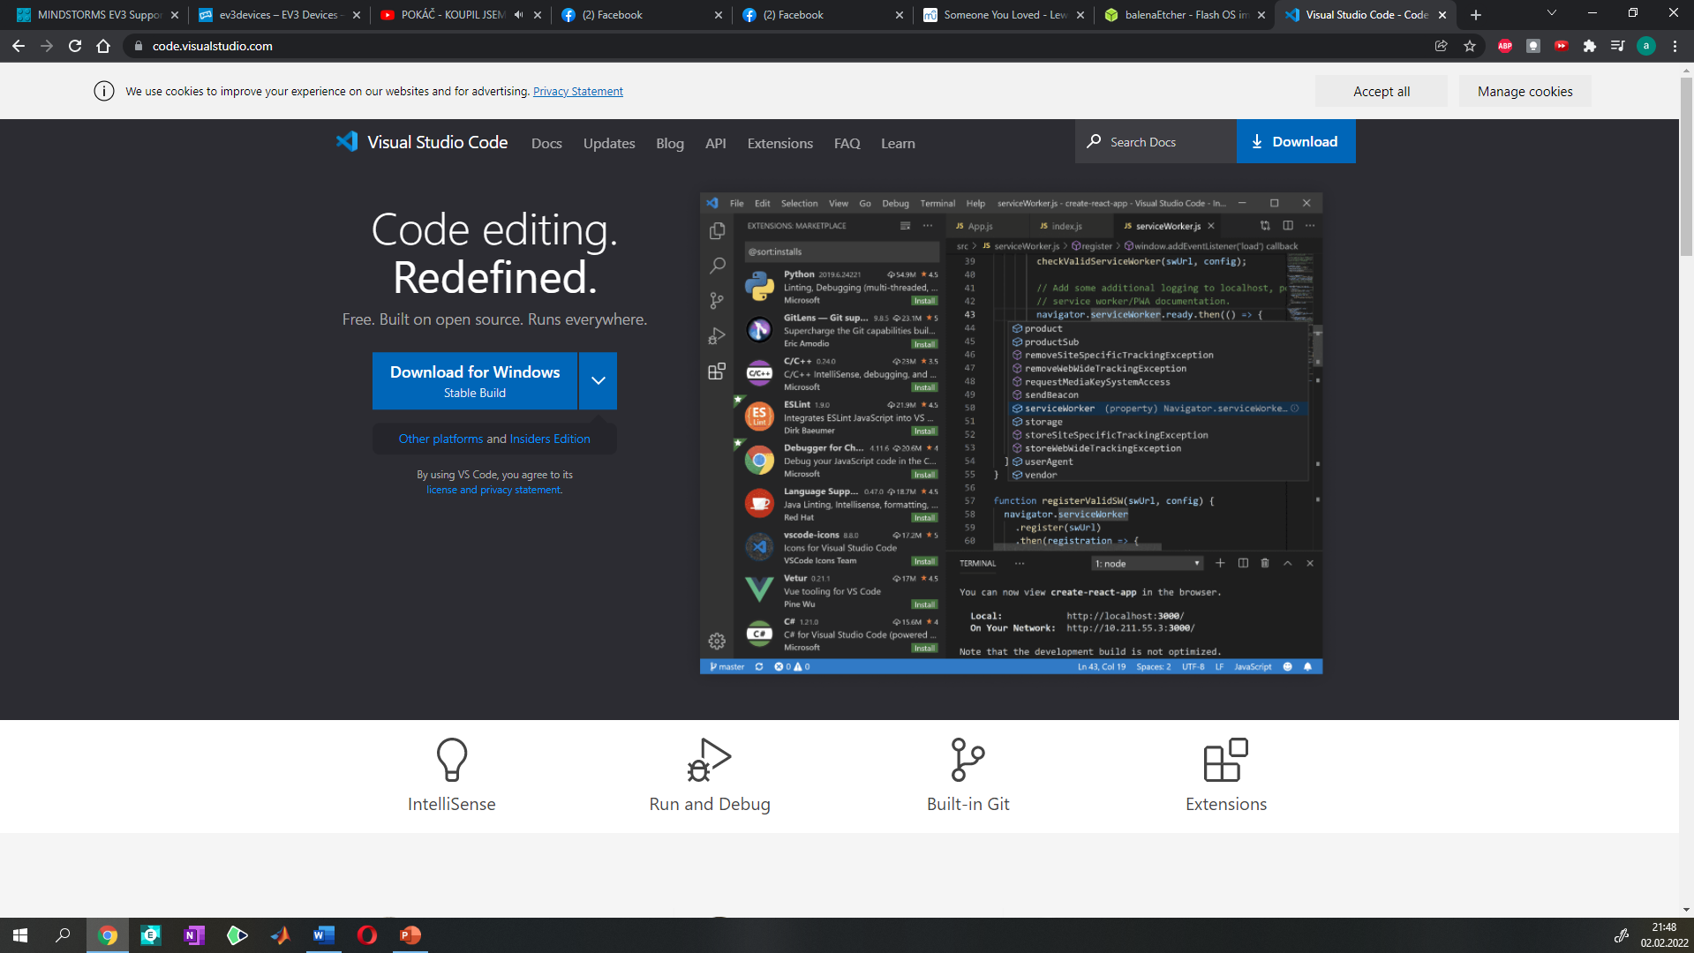
Stažení a instalace Visual Code Studio
Ke stažení z https://code.visualstudio.com/

Slide 6
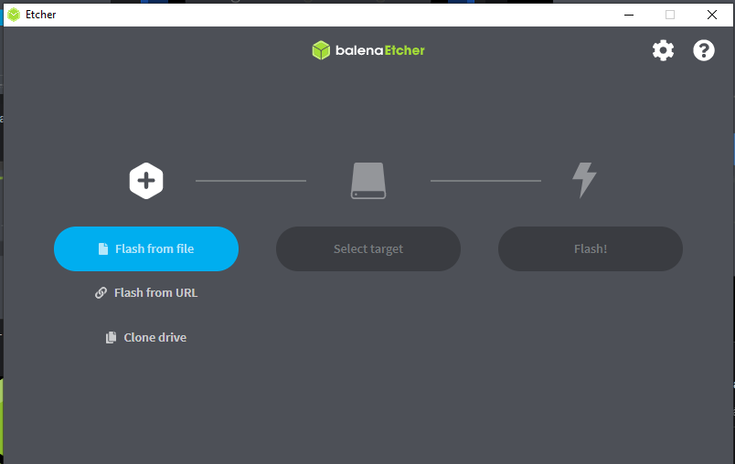
balenaEtcher
Klikneme na tlačítko „Flash from file“ a vybereme stažená a zazipovaný obraz micro SD karty.
Klikneme na tlačítko „Select target“ a vybereme naši připravenou micro SD kartu.
Klikneme na tlačítko „Flash!“.
Vyčkáme na dokončení bootování naší micro SD karty.
Pokud bootování proběhlo v pořádku, proces bootování bude ukončen vypsáním „XXX vše proběhlo v pořádku“

Slide 7
Bootování micro SD karty
Po úspěšném vytvoření bootovací micro SD karty, vytáhneme micro SD kartu z notebooku
Vypneme programovatelnou kostku EV3
Vložíme micro SD kartu do příslušného slotu na EV3
Zapneme programovatelnou kostku EV3
Nyní by se měl načítat systém z micro SD karty

Slide 8
Propojení EV3 s Visual Code Studio
Otevřeme Visual Code Studio
Klikneme na záložku „Extensions“.
Do vyhledávacího okna zadáme „EV3 MicroPython“ a potvrdíme.
Nainstalujeme rozšíření s názvem „LEGO MINDSTORMS EV3 MicroPython“.
Rozklikneme na levé straně ikonu pro rozšíření EV3.
Klikneme na „Create a new project“.
Napíšeme název projektu a potvrdíme enterem.
Vybereme umístíme, kam se budou ukládat souboury nově vytvořeného projektu.
Rozklikneme soubor „main.py“

Slide 9
Nahrání programu do EV3
Po dopsání kódu program uložíme
Překlikneme do záložky „spustit a ladit“
Klikneme na spustit program nebo F5

